Slide 1
Diodi Schottky
(giunzioni metallo-semiconduttore)

Slide 2
Continuiamo allora con una giunzione metallo-semiconduttore.
Prendiamo per il semiconduttore un drogaggio n.
Slide 10 di «Giunzioni» (Cap.3)
E₀
E₀
E₀
E_{F}
E_{F}
E_{C}
E_{i}
E_{F}
E_{C}
E_{V}
E_{i}
E_{V}
Allineando i livelli di Fermi
e imponendo
la continuità del livello del vuoto
e la costanza dello stesso entro il conduttore

Slide 3
Giunzione all’equilibrio
Assomiglia tanto ad una giunzione p⁺n
E₀
Ma c’è una grande differenza: non ci sono praticamente lacune nel lato sinistro.
Non ci sono quindi minoritari da iniettare nel lato n
E’ un dispositivo unipolare
E_{F}
E_{C}
E_{i}
E_{V}

Slide 4
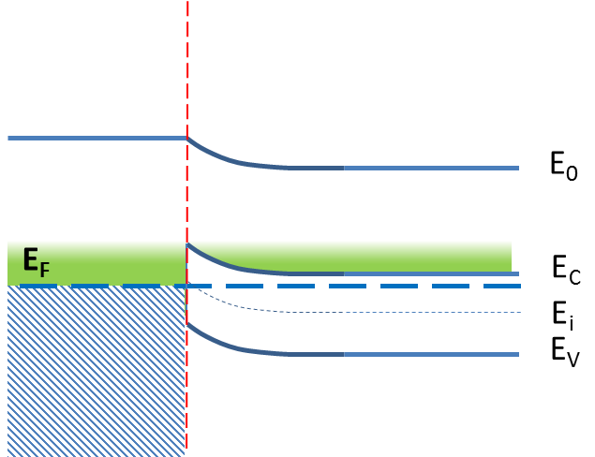
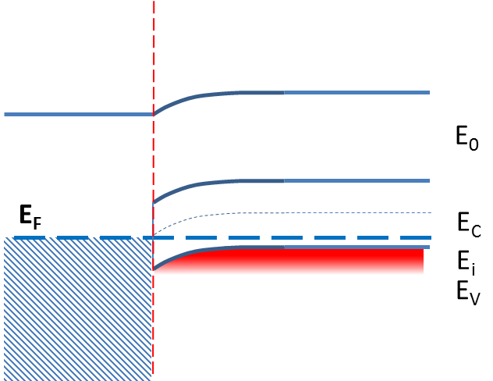
Giunzione all’equilibrio. Definizioni
semiconduttore di tipo n
semiconduttore di tipo p
qV_{bi}
qV_{bi}
qχ
qφ_{m}
qχ
qφ_{m}
qV_{n}
qV_{p}
qφ_{Bn}
E_{g}
E_{g}
qφ_{Bp}
W
W
Non dipendono dal drogaggio
La regione di svuotamento sta tutta nel semiconduttore

Slide 5
metallo
0
svuotamento n
W
Neutra n
CARICA
-CAMPO
POTENZIALE

Slide 6
Larghezza della regione di svuotamento e potenziale
Equilibrio
Fuori equilibrio
Carica totale Q_{sc} della regione di svuotamento
Capacità di svuotamento

Slide 7
Le misure di 1/C²
Così si misura il drogaggio
Fig.5.5
Da questo si risale a V_{n}
La intercetta ci da
E così misuriamo la altezza di barriera
V

Slide 8
Altezze di barriera misurate
Fig. 5.3

Slide 9
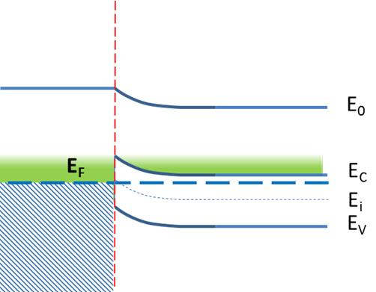
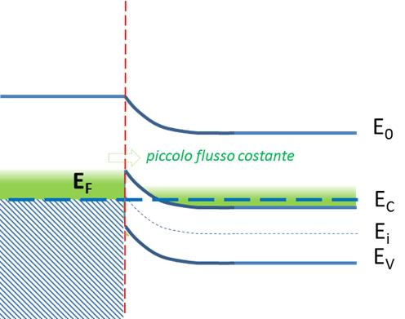
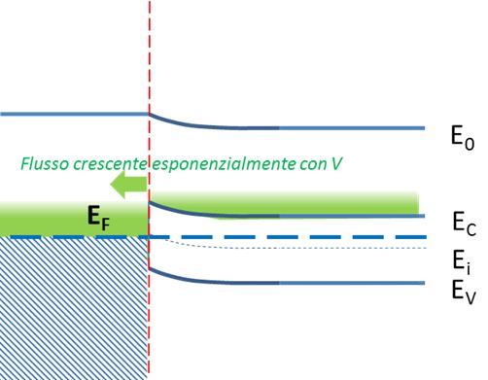
Giunzione Schottky fuori equilibrio
(inversa)
Aumenta la differenza di potenziale
Si allarga la regione di svuotamento
Passa una piccola corrente costante
(diretta)
Diminuisce la differenza di potenziale
Si restringe la regione di svuotamento
Passa una corrente rilevante al crescere di V
Anche la giunzione Schottky è un diodo

Slide 10
La corrente che scavalca la barriera da ambo le parti sarà proporzionale alla densità n_{s} di elettroni sul culmine della barriera
All’equilibrio
I flussi da destra e da sinistra si uguagliano
La densità elettronica è data , in tutto il semiconduttore , da
In zona neutra
Sulla superficie, E_{C} si è allontanato di qV_{bi}
Ma

Slide 11
All’equilibrio, dunque:
Se applichiamo un potenziale V,
la barriera da metallo a semiconduttore NON cambia, e la corrente m→s resta la stessa
La barriera da semiconduttore a metallo si riduce di qV, e quindi la corrente m→s diventa
La corrente netta è quindi
con

Slide 12
E’ esattamente la forma della equazione di Shockley
La corrente di saturazione ha tuttavia qui un significato diverso.
Misurando la intercetta delle caratteristiche sperimentali con l’asse (logaritmico) verticale si misura J_{s}. Da questa, tramite la conoscenza del coefficiente di Richardson, si risale alla altezza di barriera

Slide 13
Contributo dei minoritari in una giunzione Schottky
E’ ordini di grandezza minore della corrente di maggioritari

Slide 14
Contatti ohmici metallo-semiconduttore
Occorre una soluzione tecnologica per la realizzazione di contatti non rettificanti, per poter collegare i dispositivi a semiconduttore al mondo esterno.
Resistenza specifica di contatto (Ω-cm²)
La soluzione pare essere quella di usare una giunzione metallo-semiconduttore con bassa barriera.

Slide 15
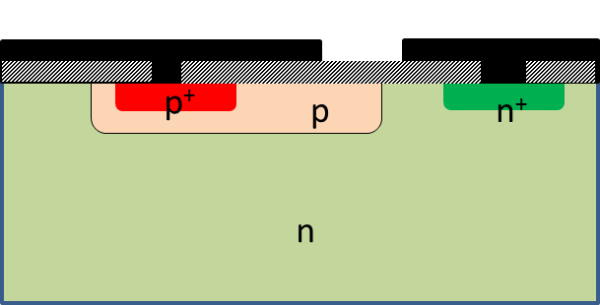
Contatti ohmici metallo-semiconduttore
La alternativa più efficace è usare drogaggi molto forti.
Questi favoriscono il passaggio di cariche non sopra, ma attraverso la barriera, per effetto tunnel.
Una giunzione pn con i contatti ohmici

Slide 16
Diodo MOS
(Metallo-Ossido-Semiconduttore)

Slide 17
Proviamo adesso con un metallo-ossido-semiconduttore (MOS)
Prendiamo per il semiconduttore ancora un drogaggio n.
Slide 12 di «Giunzioni» (Cap.3)
metallo
ossido
semiconduttore
metallo
ossido
semiconduttore
E₀
E₀
E₀
E_{F}
E_{F}
E_{C}
E_{i}
E_{F}
E_{V}
E_{C}
E_{i}
E_{V}
Non c’è scambio tra metallo e semiconduttore
I livelli di Fermi possono essere diversi
Potrebbe, per caso, allinearsi il livello del vuoto.
Oppure potrebbero NON allinearsi.
Lo stesso accadrebbe se applicassimo una differenza di potenziale tra metallo e semiconduttore.
Di questo ne parleremo trattando del «diodo» MOS, che è il cuore del MOSFET

Slide 18
Giunzione all’equilibrio
Questa è una giunzione
che NON porta mai corrente
…o meglio, non nella direzione che siamo abituati a considerare.
metallo
ossido
semiconduttore
E₀
E₀
La prerogativa di questa struttura è la possibilità,
mediante la polarizzazione,
di creare e controllare un canale
pieno di cariche
confinate lateralmente
ma libere di muoversi longitudinalmente
E_{F}
E_{F}
E_{C}
E_{i}
E_{V}

Slide 19
MOS ideale all’equilibrio. Ipotesi e Definizioni
Ipotesi di banda piatta
Nessuna carica nell’ossido
metallo
ossido
semiconduttore
Ossido perfettamente isolante
E₀
E₀
qχ
qφ_{m}
qφ_{s}
E_{C}
E_{F}
E_{g} /2
E_{i}
qψ_{B}
E_{g}
E_{V}
Osserviamo con particolare attenzione la definizione
che si collega alla densità di elettroni e lacune

Slide 20
Equilibrio
E₀
E_{C}
E_{i}
E_{F}
E_{V}

Slide 21
Presso la superficie ossido/semiconduttore la curvatura delle bande allontana E_{i} da E_{F}.
V<0 applicata al metallo
Condizione di Accumulo
Aumenta ψ_{B}. Il massimo lo raggiunge alla superficie, col valore ψ_{s}.
Aumenta la densità di lacune
E₀
E_{C}
E_{i}
E_{F}
E_{V}

Slide 22
Equilibrio
E₀
E_{C}
E_{i}
E_{F}
E_{V}

Slide 23
Presso la superficie ossido/semiconduttore la curvatura delle bande avvicina E_{i} a E_{F}.
V>0 applicata al metallo
Condizione di Svuotamento
Diminuisce ψ_{B}. Il minimo lo raggiunge alla superficie, col valore ψ_{s}.
Cala la densità di lacune.
Alcuni accettori restano scoperti.
Si crea una regione di svuotamento
E₀
E_{C}
E_{i}
E_{F}
E_{V}

Slide 24
Presso la superficie ossido/semiconduttore la curvatura delle bande porta a E_{i} =E_{F}.
Incremento di V>0
applicata al metallo
Condizione di Svuotamento
Diminuisce ancora ψ_{B}. Il minimo lo raggiunge alla superficie, col valore ψ_{s}=0
Alla superficie n=p
Si allarga la regione di svuotamento
E₀
E_{C}
E_{i}
E_{F}
E_{V}

Slide 25
Presso la superficie ossido/semiconduttore la curvatura delle bande porta a E_{i} <E_{F}.
V>>0 applicata al metallo
Condizione di Inversione
ψ_{B} diventa negativo in una regione vicina alla superficie. Il valore estremo lo raggiunge alla superficie, con un valore ψ_{s}<0
Alla superficie n>p
Si arresta l’aumento della regione di svuotamento
E₀
E_{C}
E_{i}
E_{F}
E_{V}

Slide 26
Inversione
canale di elettroni
Formazione di un canale di elettroni entro un semiconduttore di tipo p

Slide 27
Carica e potenziale
qV
E’ piuttosto evidente come la formazione del canale dipenda dalla tensione applicata al metallo.
Tuttavia, questa tensione si ripartisce in parte nell’ossido ed in parte nel semiconduttore
qV₀

Slide 28
Carica e potenziale
Carica totale nel semiconduttore
Q_{S}=Q_{SC}+Q_{n}
Q_{sc} carica degli accettori in zona svuotata
E₀
V₀
E_{C}
E_{i}
E_{F}
Q_{n} carica elettronica nel canale
E_{V}

Slide 29
metallo
ossido
0
svuotamento p
W
Neutra p
CARICA
-CAMPO
POTENZIALE
Fig.5.26

Slide 30
Dall’inizio della inversione fino alla formazione del canale, la carica totale nel semiconduttore è essenzialmente data dalla regione di svuotamento
Condizione di forte inversione
Consideriamo il canale formato quando gli elettroni alla interfaccia semiconduttore/ossido raggiungono la concentrazione che avevano le lacune nel semiconduttore all’equilibrio.
condizione di forte inversione

Slide 31
In forte inversione
E’ importante notare che aumentando ulteriormente V, la carica nel canale ormai formato aumenta esponenzialmente, mentre la carica nella regione di svuotamento aumenta solo con la radice quadrata del potenziale
Assumiamo quindi che, a canale formato, la estensione W non cresca ulteriormente rispetto al suo valore W_{m} alla soglia della forte inversione
Come si vede, questo valore dipende essenzialmente dal drogaggio
Fig.5.25
Allo stesso modo, la carica Q_{sc} si stabilizza al valore

Slide 32
Tensione di soglia V_{T} del MOS
Alla soglia

Slide 33
Capacità del MOS
In svuotamento sia l’ossido che la regione di svuotamento contribuiscono alla capacità totale
C_{j}
C₀
d
W

Slide 34
Capacità del MOS
C_{j}
Eliminando W:
C₀
d
W
Formula 5.68

Slide 35
Se polarizziamo positivamente, fino alla forte inversione ed oltre., la regione di svuotamento raggiunge la sua massima estensione W_{m}, e la capacità raggiunge il minimo.
Se polarizziamo negativamente, andiamo in accumulazione.
Cariche mobili si presentano alla superficie del semiconduttore.
Il semiconduttore fa da armatura del condensatore C₀, che sarebbe l’unica capacità in gioco
effetti di generazione da trappole
bassa frequenza
alta frequenza

Slide 36
Non-idealità
nel Diodo MOS SiO₂-Si
Si essenzialmente di due fenomeni
Differenza nelle funzioni lavoro
Trappole e cariche nell’ossido e all’interfaccia
Entrambi alterano la condizione di banda piatta.
Per entrambi, introducendo una correzione alla tensione applicata, ci si riconduce alla condizione ideale

Slide 37
Differenza nelle funzioni-lavoro
(nel libro: lavori di estrazione)
Fig.5.28
Come si nota, la differenza nei casi reali è negativa, ossia

Slide 38
Differenza nelle funzioni-lavoro
E₀
qφ_{ms}
E_{C}
qφ_{m}
qφ_{s}
E_{i}
E_{F}
E_{V}
Questo comporta una deformazione delle bande già all’equilibrio, con la formazione di una regione di svuotamento

Slide 39
Differenza nelle funzioni-lavoro
Tensione di Flat Band
E₀
qφ_{m}
E_{C}
qφ_{s}
E_{i}
E_{F}
E_{V}
E’ evidente come aggiungendo alla tensione V una quantità
si riproduca la situazione di banda piatta (FB= Flat Band)

Slide 40
Presenza di cariche e trappole nell’ossido e all’interfaccia
Sulla origine di queste cariche e trappole, fate riferimento alla descrizione fisica e tecnologica riportata nel libro alle pagine 238,239,240.

Slide 41
Q
Q
Q
Flat Band
Carica ,0 V
Carica , V<0
x
x
x
0
d
0
x₀
d
0
x₀
d
E
E
E
x
x
x
0
d
0
d
0
d
E₀
V
V
V
x
x
x
0
d
0
d
0
d
di nuovo Flat Band

Slide 42
Presenza di cariche e trappole nell’ossido e all’interfaccia
Tensione di Flat Band
Fig.5.31
Se la carica è distribuita tra 0<x<x₀ con densità ρ(x)
Carica efficace

Slide 43
Tensione di Flat Band totale

